Slide 1
Logische en fysieke datamodellen InfoSphere Data Architect
Gilbert Nuijten
Januari 2022

Slide 2
Onderwerpen
Fysiek datamodel
Reverse engineering
Logisch datamodel

Slide 3
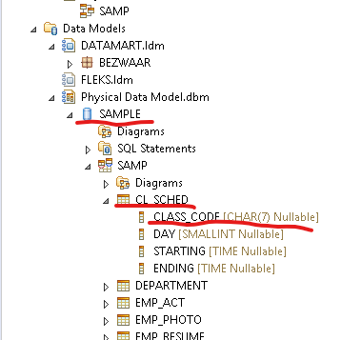
Fysiek datamodel
Een fysiek datamodel kan een directe representatie van het datamodel zijn zoals deze in de database staat
Je herkent deze aan het database icoon en de tabel-achtige iconen
Deze kunnen omgezet worden in een SQL (DDL) statement die gebruikt kan worden het data model op de database aan te maken
Verder buiten scope

Slide 4
Fysiek datamodel
We behandelen drie manier hoe zo een fysiek datamodel aangemaakt kan worden in IDA
Template, daar maak je een leeg model mee, objecten zelf maken.
Reverse engineering via database
Reverse engineering via DDL (SQL) script

Slide 5
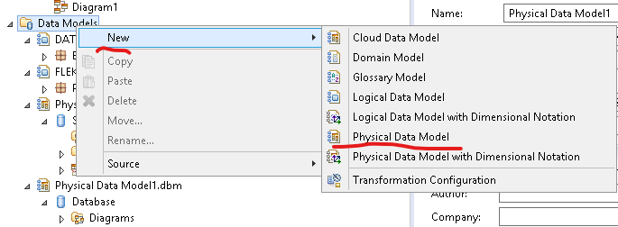
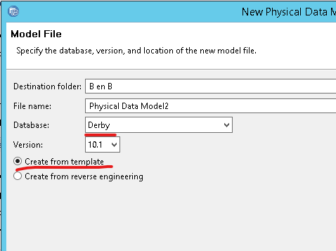
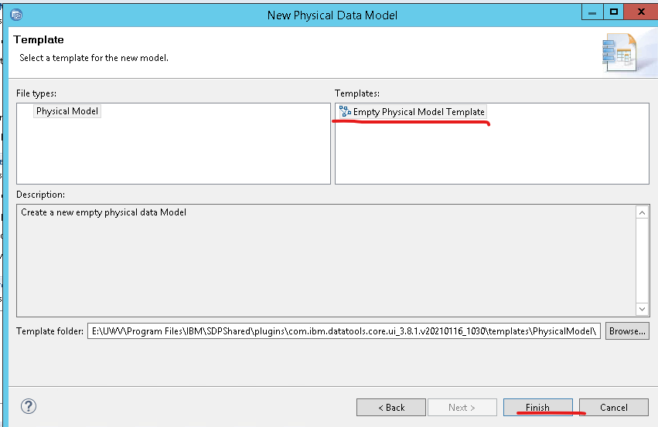
Reverse engineer Fysiek datamodel
1
Met een template:
Klik met rechtermuisknop op Data models, new en Physical Data Model
Selecteer type database
Selecteer Create from template
Laat de Empty Physical Model Template staan en Klik Finish
Nu heb je een leeg fysiek model
2
3

Slide 6
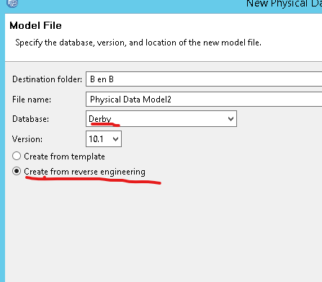
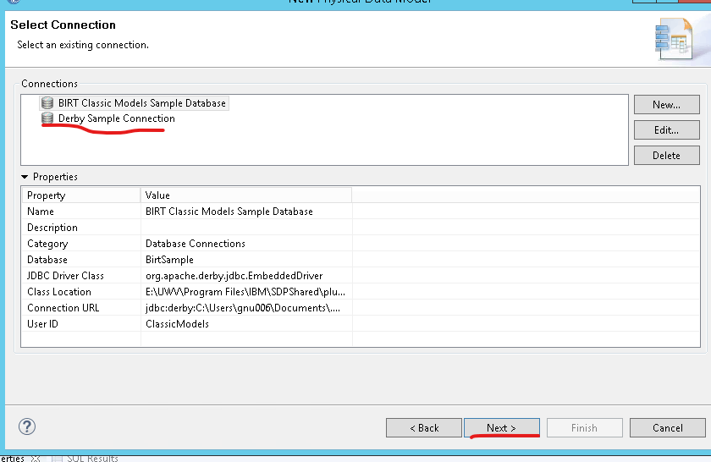
Reverse engineer Fysiek datamodel
Met een database:
Klik met rechtermuisknop op Data models, new en Physical Data Model
Selecteer type database
Selecteer Create reverse engineering
Selecteer een connectie
Vervolg volgende pagina
1
2
3

Slide 7
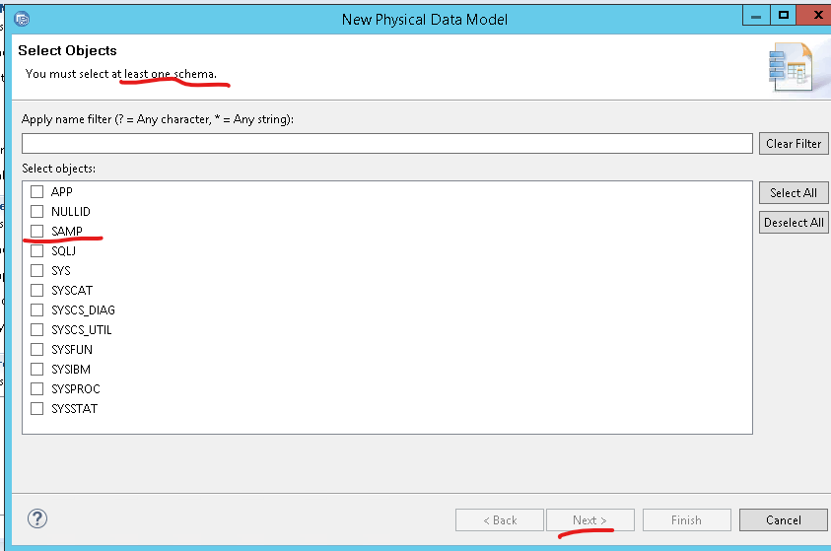
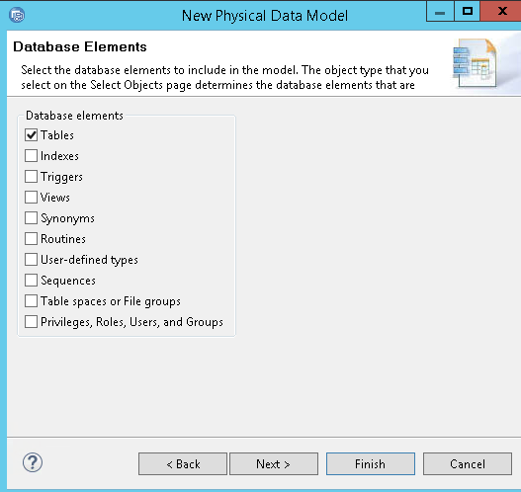
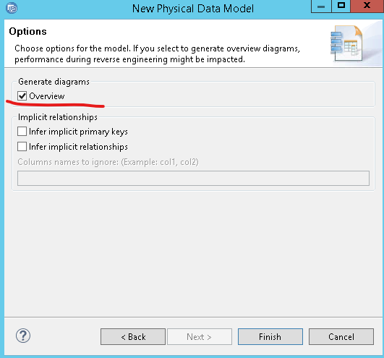
Reverse engineer Fysiek datamodel, database
Vervolg
Selecteer een schema. Een schema is een verzameling van tabellen.
Klik Next
Selecteer alleen Table
Klik Next
Selecteer Overview
Klik Finish
1
2
3

Slide 8
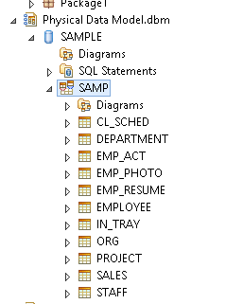
Reverse engineer Fysiek datamodel, database 3
Je hebt nu een datamodel geïmporteerd in IDA wat een directe representatie is van het model in het SQL script
Je kan deze bijvoorbeeld gebruiken voor mappingen maken naar een nieuwe model voor de integratiezone
Of als start voor een logisch model, je kan een fysiek model namelijk makkelijk omzetten naar een logisch model.

Slide 9
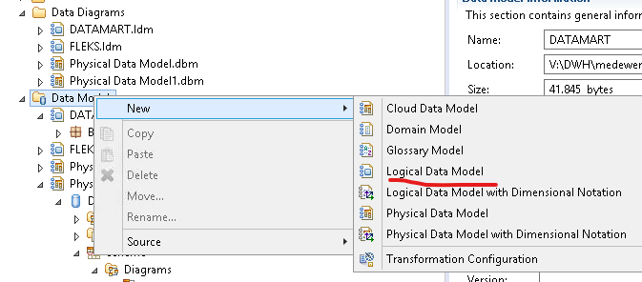
Logisch datamodel
Een Logisch Model maak je door met je rechter muisknop op Data Models te klikken
Kies vervolgens Logical Data Model

Slide 10
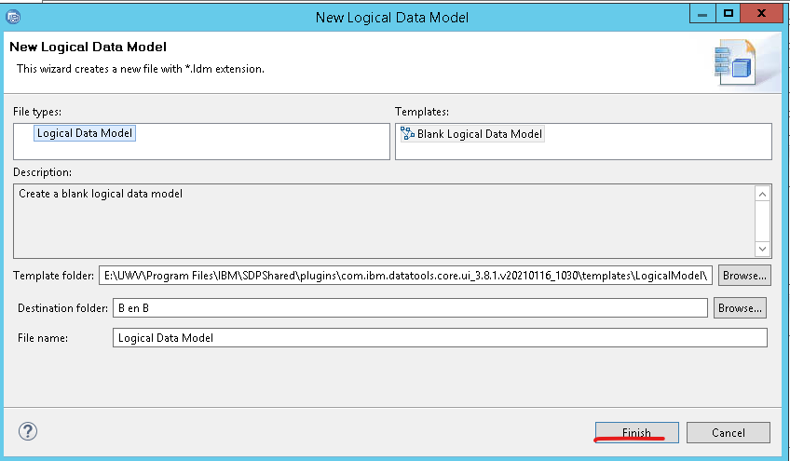
Logisch datamodel 2
Geef het model een naam (File name)
Klik op Finish

Slide 11
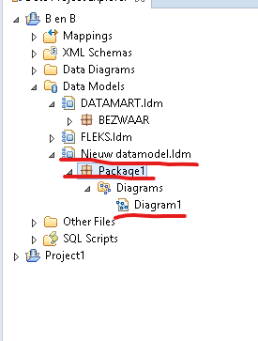
Logisch datamodel 3
Je hebt nu een leeg logisch data model
De Package1 die je ziet is niks anders dan een folder in IDA, je kan deze gebruiken om de objecten je data model te organiseren/indelen
Je ziet bijvoorbeeld een package BEZWAAR, daar zit de data mart bezwaar.

Slide 12
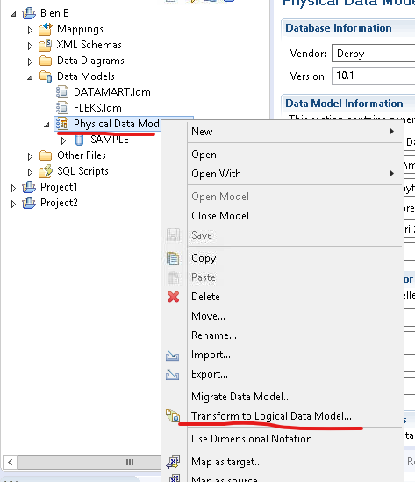
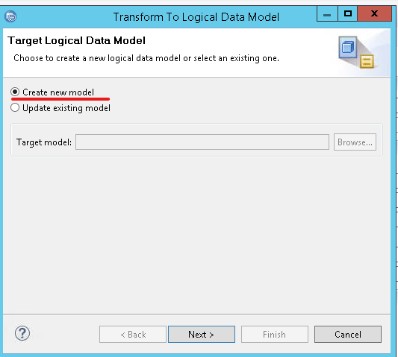
Logisch datamodel vanuit fysiek model
Je kan een logisch model maken op basis van een fysiek model. Zoals net al aan bod kwam
Klik met je rechtermuisknop op het fysieke data model
Selecteer Transform to Logical Data Model
Selecteer Create new model
Klik Next
Vervolg volgende pagina

Slide 13
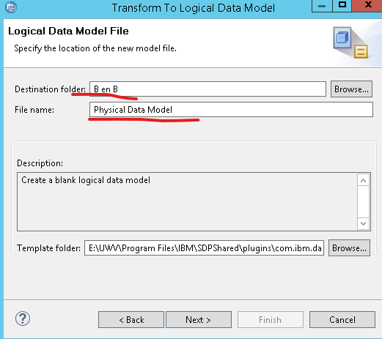
Logisch datamodel vanuit fysiek model 2
Selecteer de folder waar je het model wilt opslaan
Geef een naam op
Klik Next
Klik Next (Je kan hier enkele instellingen veranderen, verder buiten scope)
Klik Finish
Je hebt nu een logische representatie (model) van het fysieke data model.
Dit kan makkelijk zijn om te beginnen met je fysieke datamodel

